Slide 1

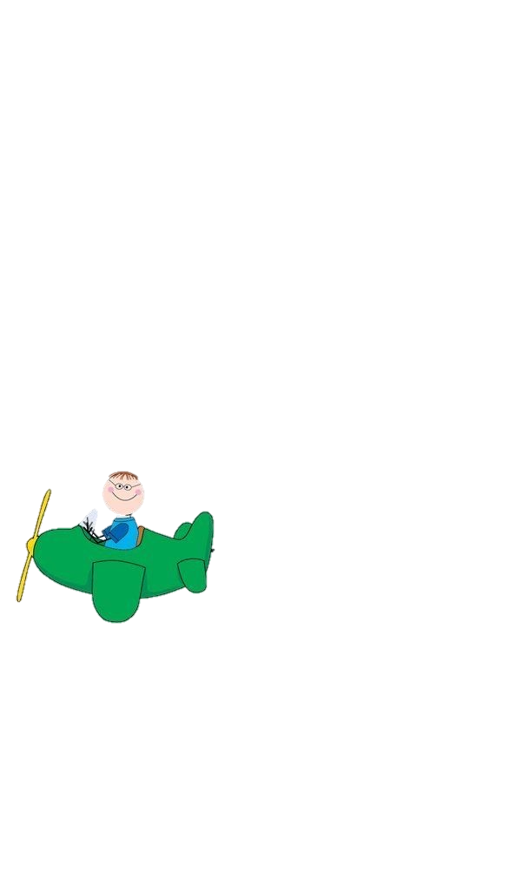


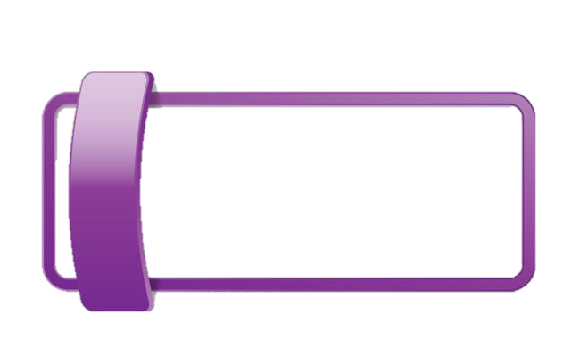
اختبار منتصف الفصل
الفصل السابع : القسمة ٢
الدروس من ٧-١ إلى ٧-٣
٣
٢١
= ٦
= ٩
٨
٤
٣
٤
= ٩
= ٣
١٢٤

Slide 2
اختبار منتصف الفصل
الفصل السابع : القسمة ٢
الدروس من ٧-١ إلى ٧-٣
اليوم | الأحد | الاثنين | الثلاثاء | الاربعاء | الخميس | الجمعة
كلم | ٦ | ٣ | ٢ | ٣ | ٢ | ٣
٣ × ٣ = ٩
٢ × ٢ = ٤
٩ + ٤ + ٦ = ١٩ كلم
١٢٤

Slide 3

اختبار منتصف الفصل
الفصل السابع : القسمة ٢
الدروس من ٧-١ إلى ٧-٣
٥ حافلات
٨
٧
٦
٥
١٠
٨
١٠
٨
١٢٤

Slide 4
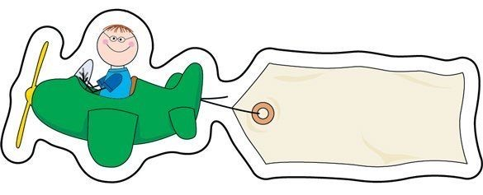
اختبار منتصف الفصل
الفصل السابع : القسمة ٢
الدروس من ٧-١ إلى ٧-٣
٤٩ ÷ ٧ = ٧ حبات زبيب
إلى اللقاء يا رائعون
٣٦ ÷ ٩ = ٤
١٢٤

